Slide 1
Perbedaan Laki Laki & Wanita

Slide 2
Rancangan Sejak Awal
Dua gender : Laki-laki & Wanita
Spesifikasinya unik
Untuk saling melengkapi Kej. 2:18-25
Menyandang gambar dan rupa Allah
Martabat sama, role beda. Kej. 1:26-27

Slide 3
Fakta Kejatuhan
Mempengaruhi kualitas hubungan
Hubungan tercemar
Wanita “ sangat menginginkan” pria
Laki laki “akan berkuasa atas dia”
Kejadian 3:16-18.
Hub. Alami ketegangan/riwayat saling melukai luar biasa.

Slide 4
Realita Penebusan
Hubungan ini harus ditebus kembali
Realita keselamatan dalam hubungan antar gender.
Melanggar tatanan Tuhan = datangkan kutuk atas diri.
Manhood/womanhood → diciptakan sebagai identitas berbeda dan bersifat kodrati.

Slide 5
B. Bisa memainkan peran
Laki laki appointed role sebagai kepala keluarga. Kej. 1:26; 5:1-2
Perempuan appointed role sebagai penolong yang sepadan. Kej. 2:18; Ef. 5:22-23; I Pet. 3:1-7
Notes:
Wanita penolong bagi suami :
Bukan sekedar mengurus RT dan Bantu kerja → isi kebutuhan hidup
Tapi yang mendasar justru menciptakan suasana kondusif bagi suami untuk semakin pede dan suka menjadi kepalan rumah tangga dalam arti yang penuh. Kondusif bertumbuh dalam kebenaran.

Slide 6


Sumber nafkah
Memegang prinsip, jalankan disiplin bukan punishment
security
lead
Decision maker
Harus ngerti konten firman
Self equipt > mengerti dan ajarkan Firman ( jadi pride)
Self denial
Kepala keluarga
Tuhan bri penolong sepadan tapi bukan untuk menggantikan tanggung jawabnya.
Dibutuhkan “seni”
Jabatan luar biasa
Ditetapkan sendiri oleh Tuhan

Slide 7
Laki-laki dan wanita
1. Sederajat dalam martabat. Sama sama menopang gambar dan rupa Allah Kej. 1:26, diciptakan sangat baik, dan sepadan 2:18.
2. Laki laki dapat mandat ‘sebagai kepala, pemimpin. Wanita sebagai penolong sepadan bagi laki-laki. Role melekat pada identitas gender.

Slide 8
Variables cont
3. Laki laki menjadi pelindung, pemberi nafkah, pemelihara bagi keluarganya.
Wanita jadi pengasuh keluarga, membantu laki-laki dengan melahirkan, mendidik, merawat anak dan mengelola rumah tangga, dan menolong suami.
Hubungan saling menghormati, suami → mengasihi dg kasih mengorbankan diri.
Wanita mentaati dengan ketulusan dalam kebenaran → butuh humbleness.
4. lari dari pattern ini → mendatangkan konsekuensi ketidak bahagiaan

Slide 9
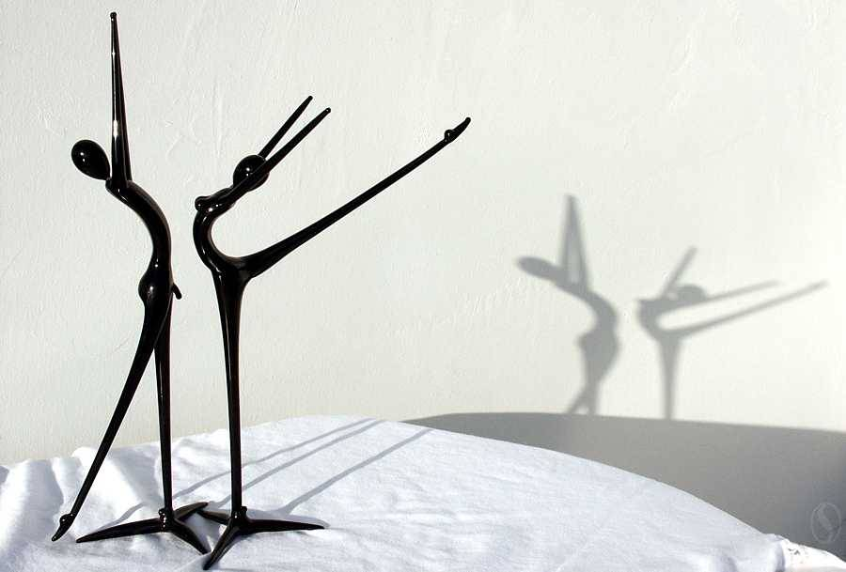

One-flesh-ness union
Siapkan anak anak jadi pewaris dunia Tuhan
Pernikahan & Keluarga memiliki misi & visi Allah
Tujuan pernikahan & keluarga

Slide 10
One-flesh-ness Union 4 prinsip alkitab untuk mencapainya
1. ‘meninggalkan ayah dan ibu → keterpisahan
2. bersatu dg pasangannya → bersifat permanen.
3. ‘menjadi satu daging’ → kesatuan.
4. “telanjang & tidak merasa malu” → keintiman.
(matius 19:3-6)→ tidak ada perceraian
Notes:
Menolak keluar pihak lain. (eksklusi hubungan dengan pasangan)
Bahkan orang terdekat sekalipun
Saying good bye to : masa lalu, pacar lama, dll.
Prioritas utama “one-ness” dengan pasangan.
Bangun keintiman: saling mengenal dalam “keterbukaan/ketelanjangan”
Bangun hubungan ikatan batin yang eksklusif.

Slide 11
( 2) Manusia adalah partner Allah mengerjakan misi Allah di bumi.
* mendidik anak (mengapa)
*menjadi berkat bagi orang lain
*memenuhi rencana keselamatan yang pusatnya “sadar mandat”
Family covenant (iman kita mewarnai pengasuhan terhadap anak. Melalui keluarga, rencana keselamatan disingkapkan >
3 attitude : egosentral, sacramental, christosentral ( Yoh. 4:14) flow out.
Terdapat tanggung jawab orang tua dalam spiritual nurturing.

Slide 12
Perbedaan mendasar lainnya
Perbedaan anatomi
Sistim reproduksi berbeda
Setiap sel berbeda. Perbedaan dalam kombinasi kromosom → keunikan sifat gender.
Wanita vitalitas hidup lebih kuat.
Beda dalam metabolisme dasar, wanita lebih rendah.
Perbedaan struktur dan kerangka tubuh

Slide 13
2. Perbedaan cara komunikasi
1. Timbang masalah dg teliti
2. Diamkan/amati
3. Mengubur masalah
4. Bicarakan → kelegaan atau kemarahan
5. Komunikasi memecahkan masalah

Slide 14
3. Perbedaan otak kanan-kiri
1. lapisan korteks wanita lebih berkembang daripada pria → wanita lebih bereaksi terhadap suara manusia.
2. wanita lebih berorientasi pada otak kiri → lebih mampu berbicara. Pria otak kiri untuk mengumpulkan dan menyusun tahap demi tahap.

Slide 15
3. Otak kiri wanita berkembang lebih awal daripada otak kiri pria. → wanita lebih unggul baca, bicara.
4.Otak lebih kanan pria berkembang lebih awal dari wanita. Sepanjang hidup laki-laki akan banyak menggunakan otak kanan, tapi bukan untuk hal-hal emosional.
5. Dll.

